Slide 1
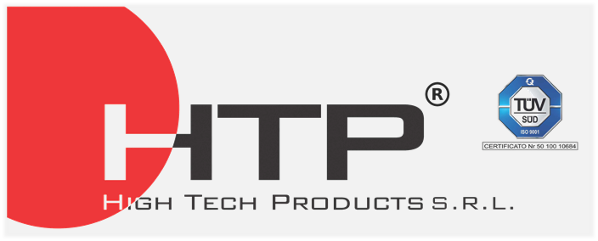
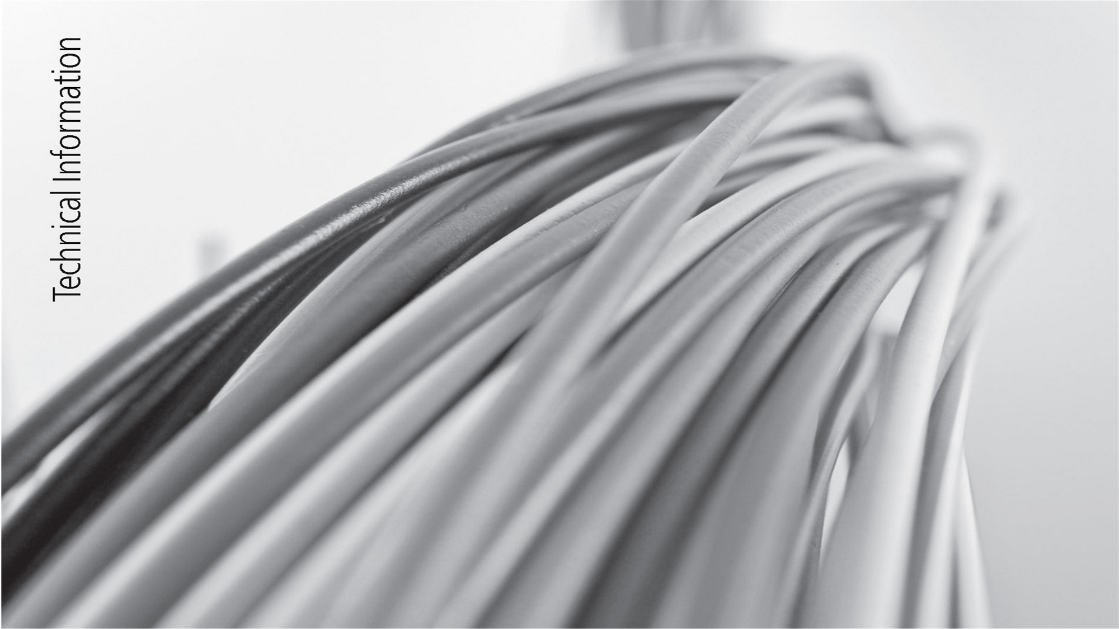
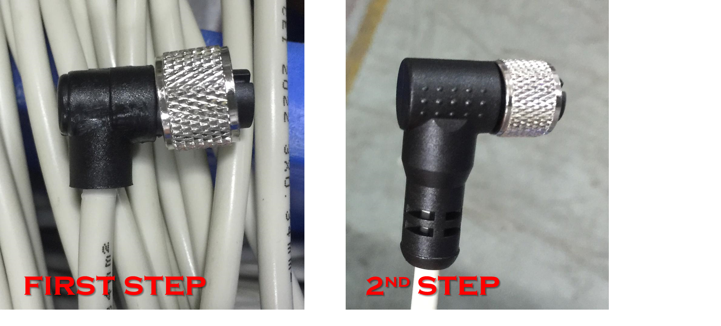
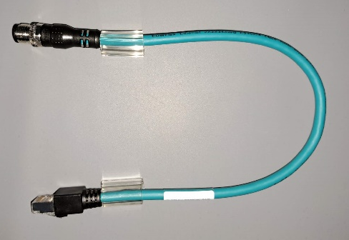
過酷な使用環境で長寿命
Ecolab
Oil Resistant
Welding Resistant
Flexibility
強くて細くて柔らかい理想のケーブル
水、洗剤、消毒薬品に強く（ECO Lab) 高い耐油性能、耐クーラント
耐紫外線、耐スパッタ、難燃性能が極めて高いTPEケーブル採用
26
指と工具両方使える２段ローレット
振動による緩みを
防ぐ逆転防止機
構付き
メーカ名を成形し
と型番タグ装備
メンテ性も配慮
コネクター部は、インナと
アウターモールドの2重構
造で、浸水時間を大幅に
稼ぎます。

Slide 2
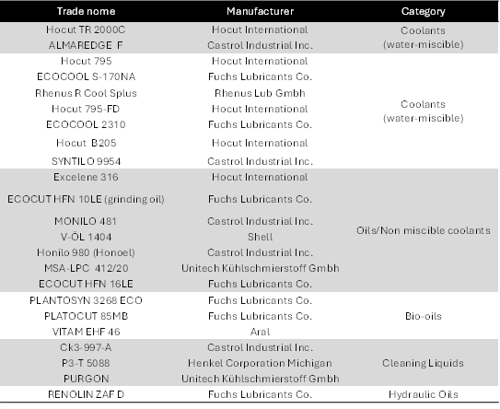
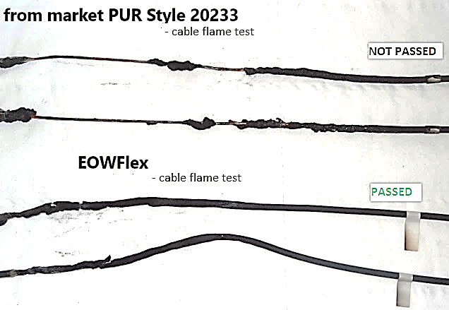
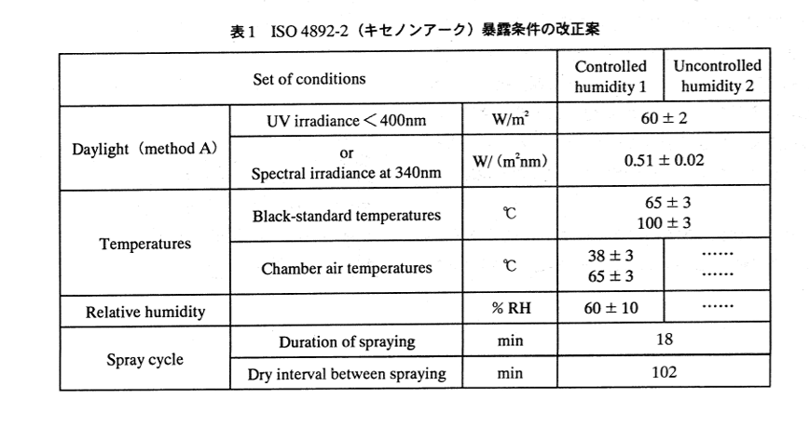
耐油性
EOWFlexは、耐油性試験でオイルとクーラントに室温で1,000時間（6週間）浸されても電気的機械的にも変化しません。(添付の表を参照)
難燃性
EOWFlex ケーブルの屋外使用向設計で難燃性を有しています。
PURケーブルは通常、柔軟性と耐久性がありますが、難燃性には制限があります。
高い難燃性を必要とする用途では、価格を大幅に上げることなく、望ましい柔軟性と屋外での弾力性を維持するEOWFlexケーブルは良い妥協点です。
耐紫外線
EOWFlexは、ISO4892-2 に適合して居り、キセノンアークによる高分子成分に変化はございません。

Slide 3
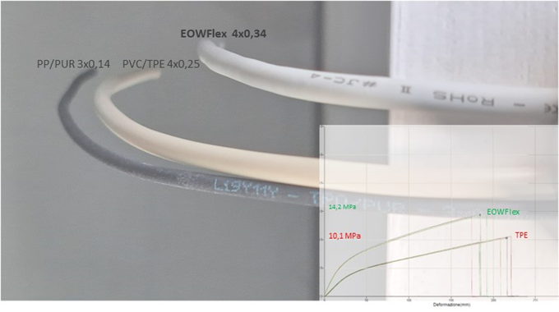
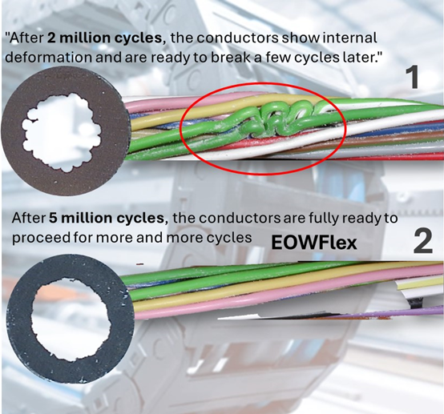
柔軟性
EOWFlexシースは、高分子量樹脂を使用しており、標準のTPEよりも優れ
た機械的特性と高い柔軟性を示します。
図 1 は、3 つの異なるケーブルを比較したものです。
EOWFlexの曲げ半径は他のサンプルよりも小さくなっています。
ジャケットの機械的な比較があり、EOWFlexジャケットの引張強度は
TPEの引張強度よりも30%高く、耐薬品性が向上し、ケーブルチェーンに
長持ちします。
TPO絶縁により、コアの厚さを減らすことができ、特に複数の導体や大き
な断面積を持つ構成では、柔軟性がさらに向上します。図2はTPOの
弾性の一例であり、エージング・アンエージングともに機械的特性が破る
ことなく最大に達しました。
絶縁抵抗は1000MΩxKmより大きくPVC
の約10倍でより低い静電容量値を
確保し、ケーブルはATEX環境にも適し
ています。
ドラッグチェーン対応性
EOWFlexに使用されている特殊なTPO絶縁体は、ドラッグチェーン での移動中の性能を向上させます。写真では、銅導体は従来のカテナリーケーブルとEOWFlexケーブルの両方から取り外されています。従来の絶縁体(写真1)では、絶縁体は銅導体ワイヤに「取り付け」られますが、EOWFlex絶縁体では、銅と絶縁体が分離されています(写真2)。ストランドの短いピッチ長を持つこの構造は、制約なしに銅と断熱材の相互移動を保証します。
制約は、コアとケーブルのコークスクリュー効果の原因です(写真1と写真2)。EOWFlex ケーブルの寿命は、従来のカテナリー PUR ケーブルの少なくとも 2 倍であることがわかっています。さらに、TPO(熱可塑性ポリオレフィン)の使用により、個々の導体間の電気容量が減少し、ATEX環境での使用が可能になります。

Slide 4
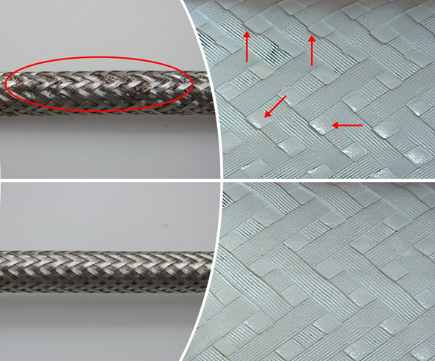
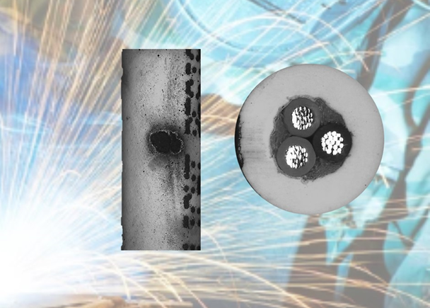
ドラッグチェーンEMC
モーター、サーボモーター、およびエンコーダーケーブルにはEMC保護が必要です。編組銅線は、チェーン用途で連続的な摩擦と機械的応力にさらされます。EOWFlex材料と押出成形プロセス用の特殊金型のおかげで、ブレードのジャケットの圧縮を減らしました。
EOWFlexジャケットはPURと比較して、ワイヤーが元の位置を維持することを許可されています。250万回が編組(赤い矢印で示される)上のPURの圧縮をサイクルした後、ワイヤの破損が示されました。反対側では、EOWFlexケーブルで得られた結果はワイヤーを妨げず、シールドは元のEMC機能を維持します。
耐スパッタ
EOWFlexは、ブレンドのHight K値のおかげで、溶接プロセスでの溶接スラグに耐える優れた特性を示しました。HTP1311テストセットでは、ケーブルは溶接プレートから6インチと1.5インチの高さで10分間のランダムな溶接スパッターにさらされるものとします。溶接スタッパは、ケーブルに付着している場合は手で簡単に取り外す必要があります。
溶接スプラッターは、ケーブルジャケットを焼き尽くしてワイヤーを露出させてはなりません。常に導体信号とジャケットの完全性を維持する必要があります。画像の結果は、20分後に溶接スラグの結果(最悪の場合)を示しています。 ケーブルのすべての表面はスラグで覆われており、シースを貫通して導体を損傷することなく、表面的な火傷のみを引き起こします。

Slide 5
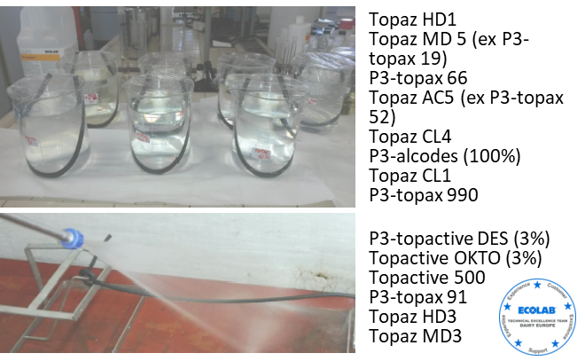
ECOLAB・衛生対応（食品と飲料）
飲料業界で使用されている洗剤や消毒剤に数週間さらされ、浸漬されるなど、ECOLAB研究所でのテストを受けました。異なるケーブルサンプルを、事前に調製した溶液と純水にほぼ完全に浸しました。
ケーブルサンプルを室温で28日間浸漬しました。
洗剤は、塩素系製品が3種類(P3-topax 66、Topaz CL1、Topaz CL4)、過酢酸系製品が2種類(Topactive OKTO、P3-topactive DES)で、計14種類を使用しました。接触時間は、1日1回20分を考慮すると、6年寿命に相当します。
耐海塩性
CEI 60811-402による21日間海水に完全に浸すテストでは、塩分濃度が36,5%の海水を「最悪の条件」として使用しており、現在の海の10倍以上です。
浸漬する前に、0,1mgの精度で清掃して計量。毎日35°Cの温度で塩水を加えながら導体と水との間に1000 Vdcをチャージ続けます。完了後、サンプルが計量検査します。内部の亀裂や剥離は見られず、水中で21日間故障は発生せず、重量変動はオリジナルと比較して最大+0,07%に制限されています。観察された重力の変化はごくわずかでした。1%の減量は許容範囲内と見なすことができます。

Slide 8
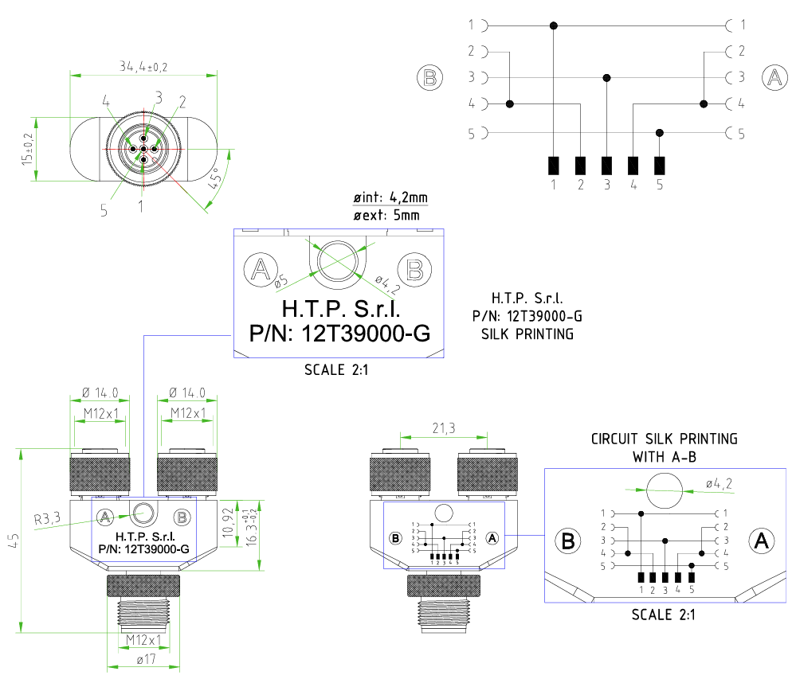
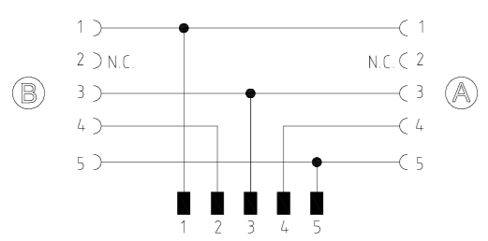
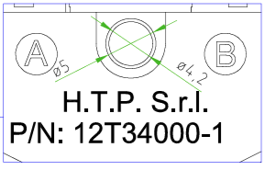
Y分岐（３９）入出力２点、（３４）A接Ｂ接分岐、（３５）パラレル分岐
１２品番 | 概要
12T39000-G | 入出力２点
12T34000-1 | A-メス / D-オス シールド付き
12T35000-1 | A-オス / D-オス
12T34JC1Z-12MD

Slide 9
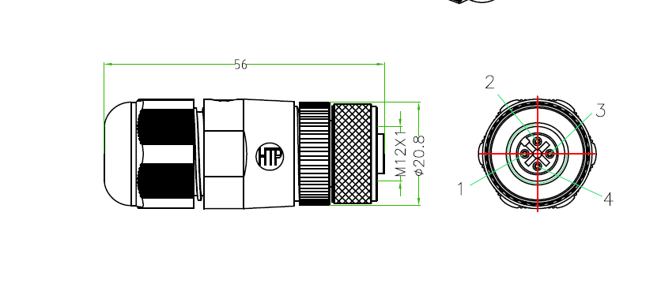
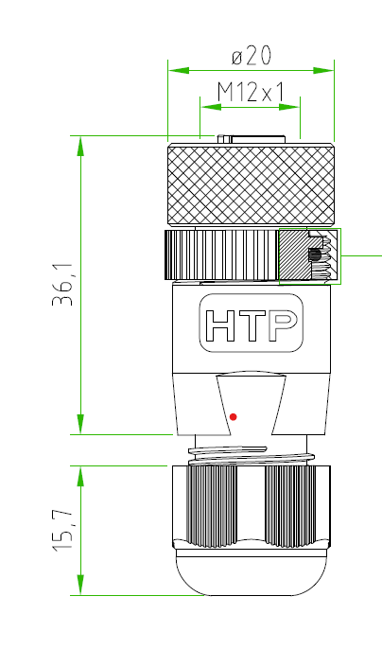
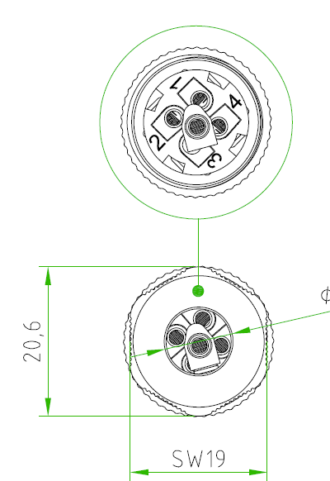
組立コネクター 4ピン、5ピン
品番 | 概要
12FC4000-SK | 4ピン メス （ケーブルサイズ：Φ4㎜～Φ8.6mm)
12MC4000-SK | 4ピン オス （ケーブルサイズ：Φ4㎜～Φ8.6mm)
12FC5000-SK | 5ピン メス （ケーブルサイズ：Φ4㎜～Φ8.6mm)
12FC5000-SK | 5ピン オス （ケーブルサイズ：Φ4㎜～Φ8.6mm)

Slide 10
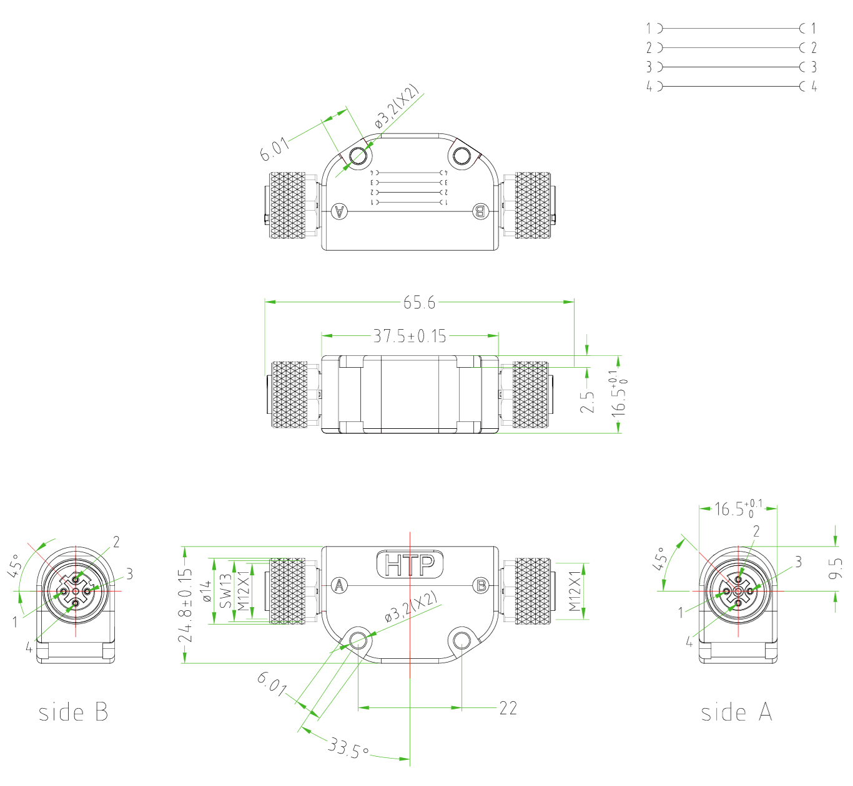
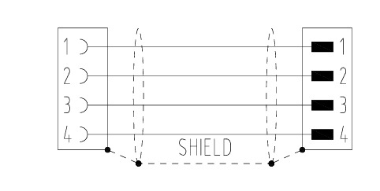
AコードＤコード変換コネクタ DコードDコード反転コネクタ
品番 | 概要
12FD4-D12MD4-D | A-メス / D-オス
12FJ4-D12MJ4-D | A-メス / D-オス シールド付き
12MD4-D12MD4-D | A-オス / D-オス
12FD4-D12FD4-D | A-メス / D-メス
12MJ4-D12MJ4-D | A-オス/ D-オス シールド付き
12FJ4-D12FJ4-D | A-メス/ D-メス シールド付き
12FD4-D12MD4-D | D-メス / D-オス
12FJ4-D12MJ4-D | D-メス / D-オス シールド付き

Slide 11
ハイテックオートメーション合同会社 本社 〒530-0002大阪府大阪市北区曾根崎新地1-13-22
京都倉庫、ショールーム 〒612-8444
京都府京都市伏見区竹田田中宮町8
TEL 075-366-7620
https://htpautomation.net/
2025/05

